Slide 1
Регрессионный анализ коэффициентов на сайте азартных игр
Курс: Языки и методы программирования
Преподаватель: Дмитрий Юрьевич Фёдоров
Проект выполнили студенты ПМ-1901/02:
Иван Кущенко, Владислава Пухкало, Татьяна Дроздова, Таисия Пименова

Slide 2
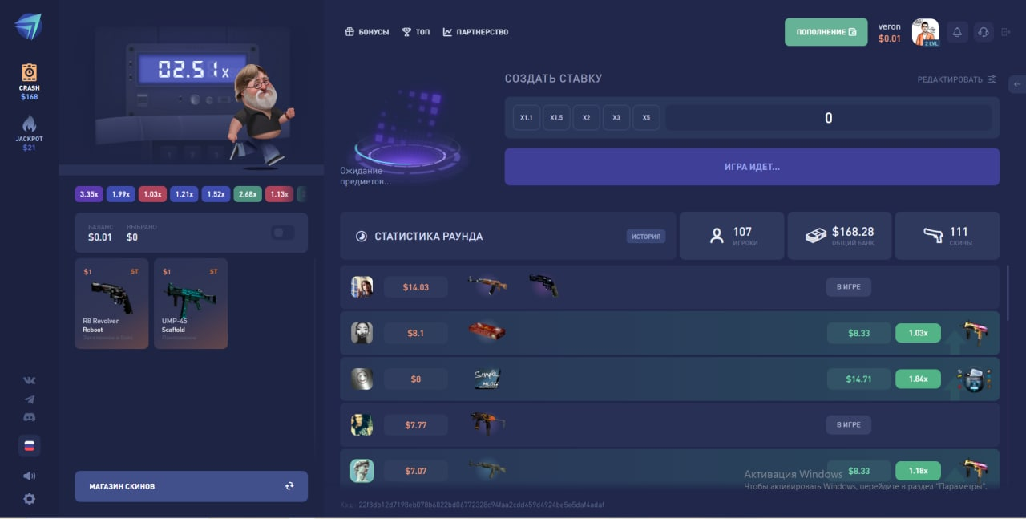
Введение: описание сайта

Slide 3
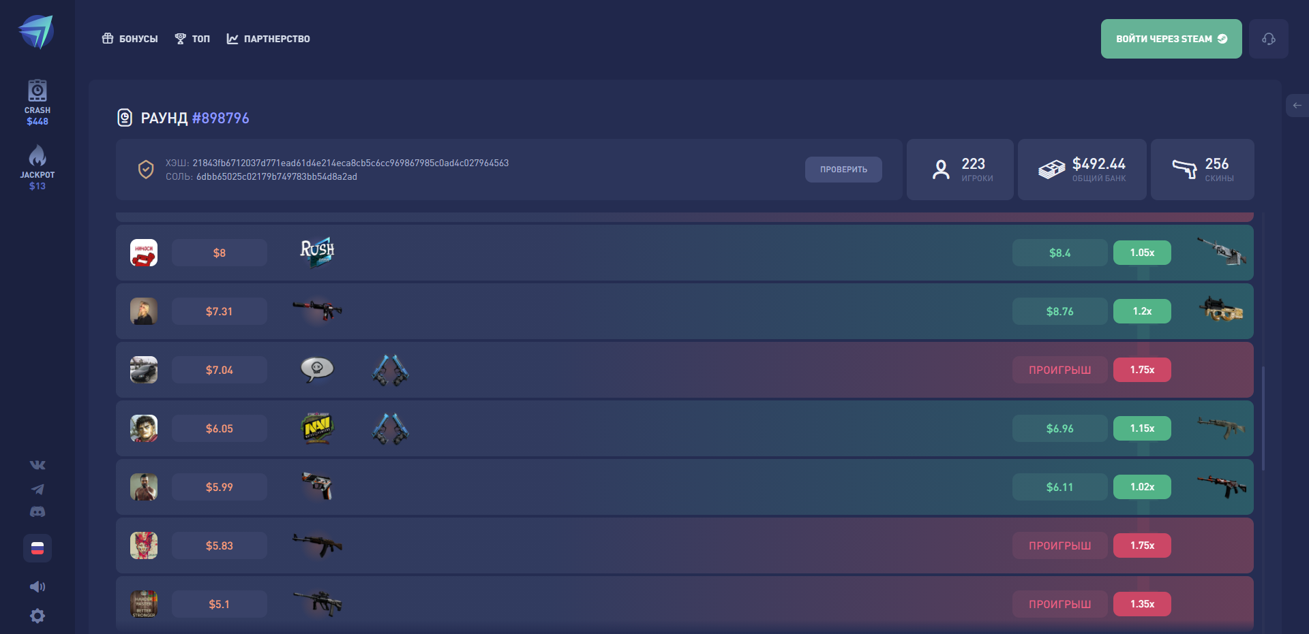
Введение: описание сайта

Slide 4
Цель проекта:
Создать приложение, делающее прогноз на следующую игру в режиме онлайн
Задачи проекта:
Провести анализ работы сайта https://cs.fail/
Выявить закономерности выбора «случайных» величин
Написать модель, обученную на большом количестве игр, задача которой – выявить лучшую стратегию игры
Создать приложение

Slide 5
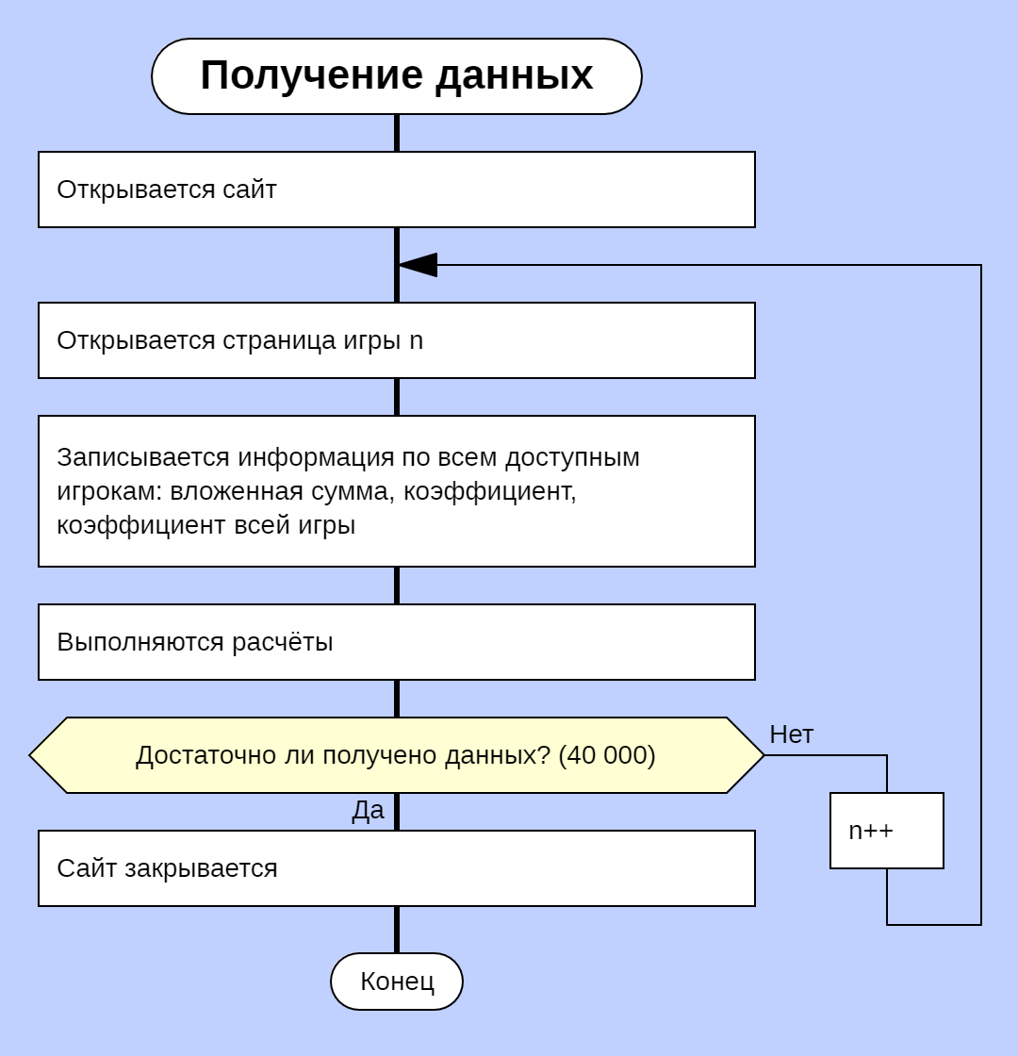
Получение данных

Slide 6
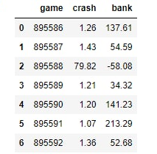
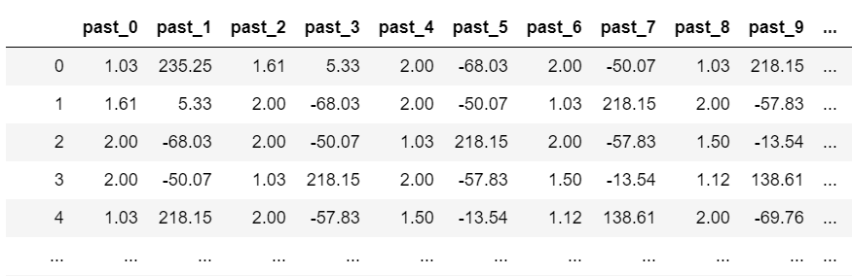
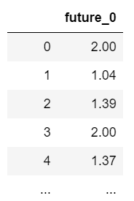
Преобразование данных
42385 × 98
42385 × 1

Slide 7
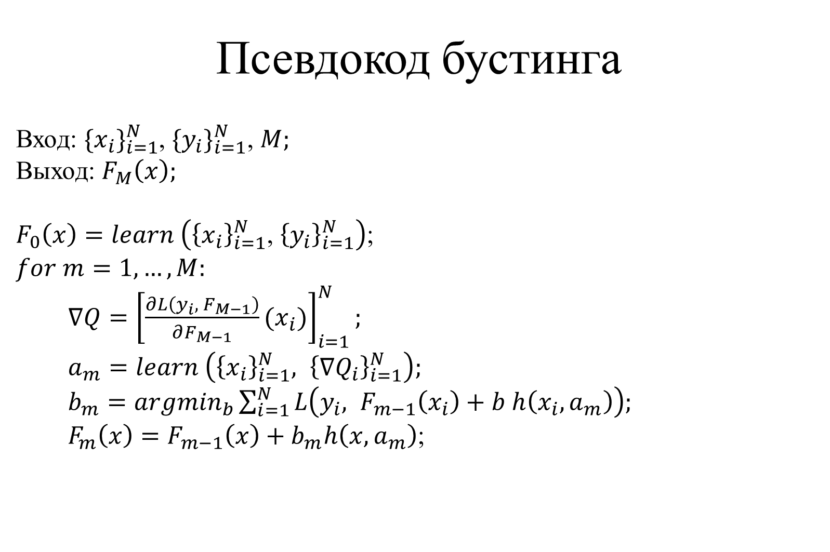
Псевдокод бустинга
Вход: ${\{x_{i}\}}_{i=1}^{N}$, ${\{y_{i}\}}_{i=1}^{N}$, $M;$
Выход: $F_{M}\left(x\right);$
$F_{0}\left(x\right)=learn \left({\left\{x_{i}\right\}}_{i=1}^{N}\text{,} {\left\{y_{i}\right\}}_{i=1}^{N}\right)$;
$$for m=1,…,M:$$
$∇Q={\left[\frac{∂L\left(y_{i}, F_{M−1}\right)}{∂F_{M−1}}(x_{i})\right]}_{i=1}^{N};$
$a_{m}=learn \left({\left\{x_{i}\right\}}_{i=1}^{N}, {\left\{{∇Q}_{i}\right\}}_{i=1}^{N}\right);$
$b_{m}={argmin}_{b}\sum_{i=1}^{N}{L\left(y_{i}, F_{m−1}\left(x_{i}\right)+b h\left(x_{i},a_{m}\right)\right);}$
${ F}_{m}\left(x\right)=$ $F_{m−1}\left(x\right)+b_{m}h\left(x,a_{m}\right)$;

Slide 8
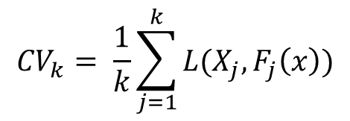
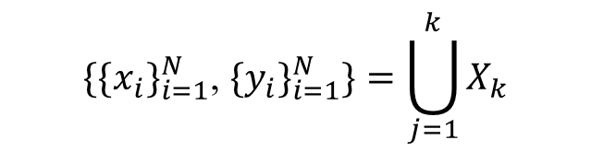
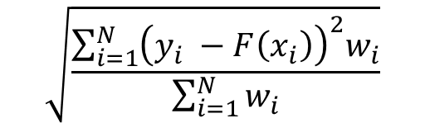

Кросс валидация K-Fold
$${\{\{x_{i}\}}_{i=1}^{N}\text{, }{\{y_{i}\}}_{i=1}^{N}\}=\bigcup_{j=1}^{k}{X_{k}}$$
$$F_{j}\left(x\right)=learn \left(\{{\left\{x_{i}\right\}}_{i=1}^{N}\text{,} {\left\{y_{i}\right\}}_{i=1}^{N}\}\backslash X_{j}\right)$$
$${CV}_{k}= \frac{1}{k}\sum_{j=1}^{k}{L(X_{j},F_{j}\left(x\right))}$$
Пример K-Fold при k=4
Мера качества - RSME
$$\sqrt{\frac{\sum_{i=1}^{N}{{\left(y_{i} −F\left(x_{i}\right)\right)}^{2}w_{i}}}{\sum_{i=1}^{N}{w_{i}}}}$$

Slide 9
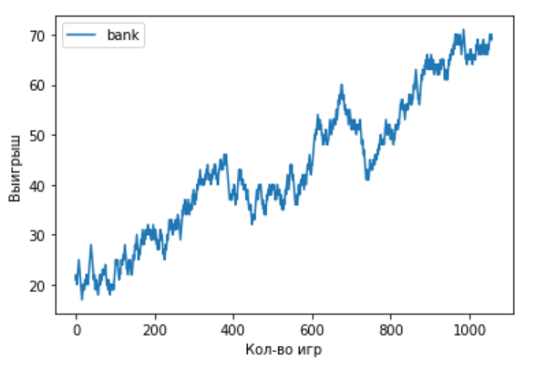
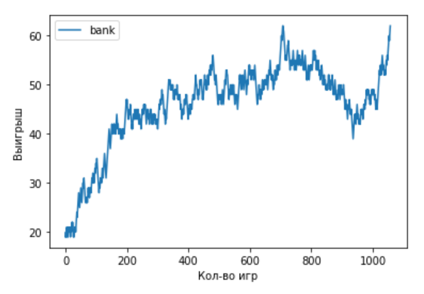
 | XGBRegressor | LGBMRegressor
RMSE | 4.20116 | 4.10325
Используемые параметры | booster = ‘gbtree’ max_depth : 50 learning_rate : 0.1 n_estimators : 200 | max_depth : 50 learning_rate : 0.1 n_estimators : 300
Средний банк за 1000 игр (начальный капитал 20) | 53 | 49
График

Slide 10
Дальнейшее развитие проекта
Написать бота, который сам будет играть на сайте
Улучшить точность предсказаний модели и стратегию игры
Написать статью на https://habr.com/ о том, как при помощи Python можно изучать азартные сайты, показать на примере, как это было сделано нами.

Slide 11
Заключение
Основная цель проекта была исследовательской, а не коммерческой. В процессе реализации мы изучили работу сайта азартных игр, провели анализ данных, выявили закономерности функционирования сайта. На основе этого разработали стратегию игры и написали приложение-предиктор.

Slide 12
Спасибо за внимание

